Slide 1

OpenGL und DirectX
Spiele-Engines in Theorie und Praxis
John Robert Westman

Slide 2
Was sind OpenGL und DirectX ?
DirectX
Direct3D/Direct2D
Output
Grafik-API
Grafikkarte
Treiber
Low-Level-Grafik-API
Grafik-API
High-Level-Grafik-API
Spiele-Engine
Anwendung

Slide 3
Grafikpipeline
1)
2)
3)

Slide 4

Grafikpipeline
„vertex shader“
„fragment shader“
Data /
Daten
Processing /
Verarbeitung
Rasterization /
Rasterung
Processing /
Verarbeitung
Output image /
Ausgabebild
Grafikkarte
100 1000 10000
10111 101010...

Slide 5
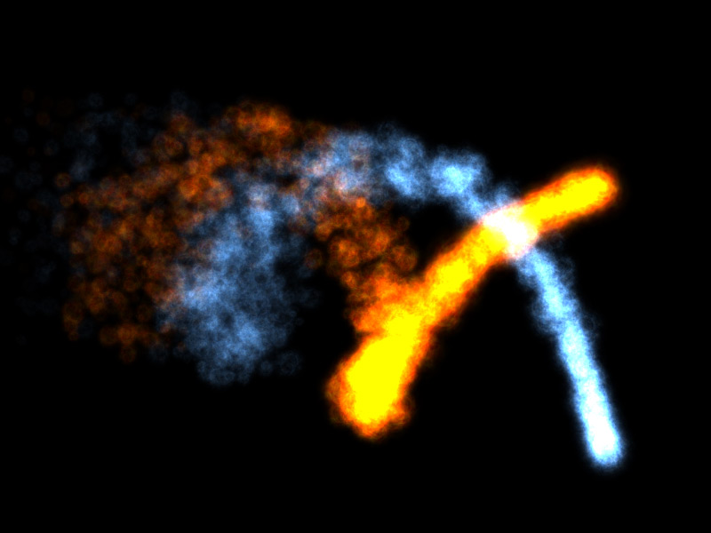
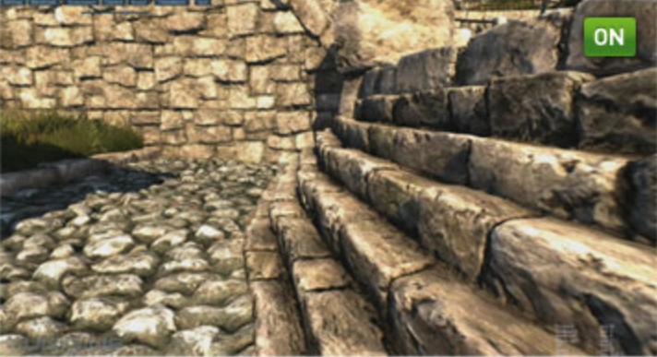
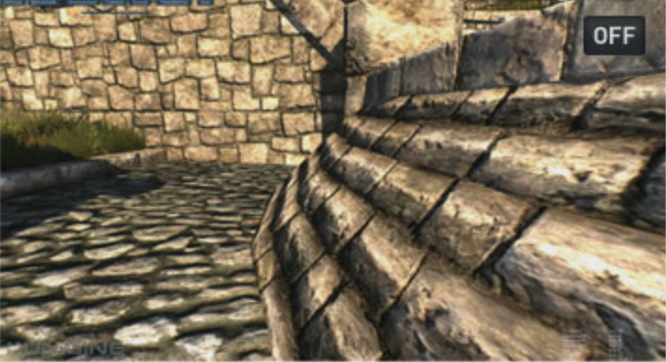
Shader-Typen
Vertexshader
Tesselationshader
Geometry Shader
Fragmentshader / Pixelshader
Computeshader
Shader-Techniken
Objektbezogen
Szenenbezogen
Diffuse (Streuung)
Bumped Diffuse
Specular
Parrallax specular
Transparent
Depth of Field
Bloom/glow
Motion blur

Slide 6
Was ist OpenGL
OpenGL Architecture Review Board
3Dlabs, Apple, ATI, Dell, IBM, Intel,
NVIDIA, SGI, Sun Microsystems, ...
Low-Level-Grafik-API
Erscheinungsjahr 1992
Zunächst von OpenGL ARB entwickelt
Seit 2006 von der Khronos Group weiterentwickelt
ATI, Discreet, Evans & Sutherland,
Intel, NVIDIA, SGI und Sun
Polygonales Darstellungsmodell
Fixed function oder programmierbare Pipeline
Client-Server-Modell
Keine Windowing/Physics/Game Library!
Shadersprache: GLSL
Notes:
ARB: Microsoft ursprünglich dabei; 2003 verlassen
Discreet ist Teil von „Autodesk Media and Entertainment“

Slide 7
Versionsgeschichte
Notes:
Version 2.1: 3 Tage nach Übergabe der Entwicklung an die Khronos Group
Version 3.3 und 4.0: Kamen am selben Tag

Slide 8
Versionsgeschichte
Notes:
Version 2.1: 3 Tage nach Übergabe der Entwicklung an die Khronos Group
Version 3.3 und 4.0: Kamen am selben Tag

Slide 9
Versionsgeschichte
Notes:
Version 2.1: 3 Tage nach Übergabe der Entwicklung an die Khronos Group
Version 3.3 und 4.0: Kamen am selben Tag

Slide 10
Client-Server-Modell
Programm
OpenGL Client
OpenGL Framework
Läuft auf der CPU
OpenGL Treiber
OpenGL Server
Grafik Hardware
Läuft auf der GPU

Slide 11
Schnittstellen-Libraries
Context und Fenster Toolkits:
GLFW
SDL
SFML
Qt
Erweiterungs-Libraries:
GLEW
GLM
Mesa 3D
Notes:
Version 2.1: 3 Tage nach Übergabe der Entwicklung an die Khronos Group
Version 3.3 und 4.0: Kamen am selben Tag

Slide 12
Vorschau - Vulkan
Entwickelt von „Khronos Group“
Am 3. März 2015 auf der GDC vorgestellt
Auf Komponenten von Mantle aufgebaut
Binary Format für Shaderprogramme (SPIR-V)
Komplett Cross-Platform
Besserer Multithreading Support
Bottleneckerkennung und Workload-Verteilung
Notes:
Version 2.1: 3 Tage nach Übergabe der Entwicklung an die Khronos Group
Version 3.3 und 4.0: Kamen am selben Tag

Slide 13
Was ist DirectX
Sammlung COM-basierter APIs
Erscheinungsjahr 1995
Entwickelt durch Microsoft
Windows Betriebssysteme
Notes:
Version 2.1: 3 Tage nach Übergabe der Entwicklung an die Khronos Group
Version 3.3 und 4.0: Kamen am selben Tag

Slide 14
Was ist DirectX
Direct3D
DXGI
Direct2D
Windows Games
Explorer
DirectWrite
XAudio2
XNA Math
XACT3
DirectCompute
DirectSetup
DirectInput
XInput
Notes:
Version 2.1: 3 Tage nach Übergabe der Entwicklung an die Khronos Group
Version 3.3 und 4.0: Kamen am selben Tag

Slide 15
Component Object Model
Bausteinsystem
Interprozesskommunikation
Dynamische Objekterzeugung
Sprachunabhängig
Client/Server Prinzip
Zugriff über Interfaces
Notes:
Version 2.1: 3 Tage nach Übergabe der Entwicklung an die Khronos Group
Version 3.3 und 4.0: Kamen am selben Tag

Slide 16
Direct3D
1992 „Reality Lab“ (RenderMorphics)
1995 von Microsoft aufgekauft
1996 Erste Version von Direct3D (DirectX 2.0)
Shadersprache: HLSL
Notes:
Version 2.1: 3 Tage nach Übergabe der Entwicklung an die Khronos Group
Version 3.3 und 4.0: Kamen am selben Tag

Slide 17
Versionsgeschichte
Notes:
Version 2.1: 3 Tage nach Übergabe der Entwicklung an die Khronos Group
Version 3.3 und 4.0: Kamen am selben Tag

Slide 18
Versionsgeschichte
Notes:
Version 2.1: 3 Tage nach Übergabe der Entwicklung an die Khronos Group
Version 3.3 und 4.0: Kamen am selben Tag

Slide 19
Einsatz von OpenGL und Direct3D
Engine | Grafik-API
JMonkeyEngine | OpenGL
OGRE | Direct3D, OpenGL
Irrlicht | Direct3D, OpenGL
Unity | Direct3D, OpenGL
Unreal | Direct3D, OpenGL (, AMD Mantle)
Blender | Direct3D, OpenGL
CryEngine | Direct3D, AMD Mantle
Quake-Engine | Direct3D, OpenGL
Source Engine | Direct3D, OpenGL
Horde3D | OpenGL
Notes:
Version 2.1: 3 Tage nach Übergabe der Entwicklung an die Khronos Group
Version 3.3 und 4.0: Kamen am selben Tag

Slide 20
Link-Liste
OpenGL Beispiel THI:
https://github.com/rjwestman/thi_openglmac
Tutorial 1:
http://www.opengl-tutorial.org
Tutorial 2:
https://www.youtube.com/playlist?list=PLEETnX-uPtBXT9T-hD0Bj31DSnwio-ywh&spfreload=10
Communities:
http://www.reddit.com/r/opengl/
https://www.opengl.org/discussion_boards/
Notes:
Version 2.1: 3 Tage nach Übergabe der Entwicklung an die Khronos Group
Version 3.3 und 4.0: Kamen am selben Tag

